Slide 1
Thông Tin Nhóm
Họ và tên SV1: Đặng Vi Nhiên. MSSV: 518H0661
Họ và tên SV2: Huỳnh Trần Trung Hiếu. MSSV: 518H0090
Họ và tên SV3:NGuyễn Thanh Nguyên. MSSV: 518H0659

Slide 2
Đặc Tả Hệ Thống
- Hệ thống dịch vụ mai táng là một Website cung cấp cho người sử dụng những chức năng cần thiết để tiến hành một giao dịch, quản lý hoạt động và sự phát triển của cửa hàng.
Đối với khách hàng, hệ thống cho phép xem thông tin về sản phẩm và dịch vụ của cửa hàng.

Slide 3
Đặc Tả Hệ Thống
- Khách hàng sau khi đăng ký có thể chọn sản phẩm hay dịch vụ trên website đưa vào giỏ hàng và tiến hành giao dịch mua bán.
Sau khi chọn hàng xong khách hàng có thể chuyển qua việc chọn ngày và giờ để thực hiện dịch vụ và cuối cùng là thanh toán đơn hàng.
Sau khi đã thực hiện xong, khách hàng nhấn nút xác nhận để bắt đầu giao dịch.

Slide 4
Chức năng của hệ thống
Nhóm chức năng xem thông tin , bao gồm xem thông tin đơn hàng, xem thông tin sản phẩm, xem thông tin nhân viên.
Nhóm chức năng quản lý thông tin, bao gồm quản lý thông tin nhân viên, quản lý danh mục sản phẩm.
Nhóm chức năng mua hàng tiếp nhận và xử lý đơn hàng.

Slide 5
CÁC CHỨC NĂNG CHÍNH
KHÁCH HÀNG: làm người giao dịch với hệ thống thông qua các đơn đặt hàng. Khách hàng có thể lựa chọn sản phẩm, chọn địa điểm và thời gian sử dụng dịch vụ.
NHÂN VIÊN: là người tiếp nhận các đơn hàng và các yêu cầu dịch vụ do người quản lý giao.
QUẢN LÝ: người tiếp nhận xử lý các đơn hàng và phân công nhân viên thực hiện dịch vụ.
CHỦ CỬA HÀNG:người quản lý toàn bộ hệ thống,có thể nắm bắt mọi tình hình của cửa hàng và xem doanh thu thống kê từng tháng.

Slide 6
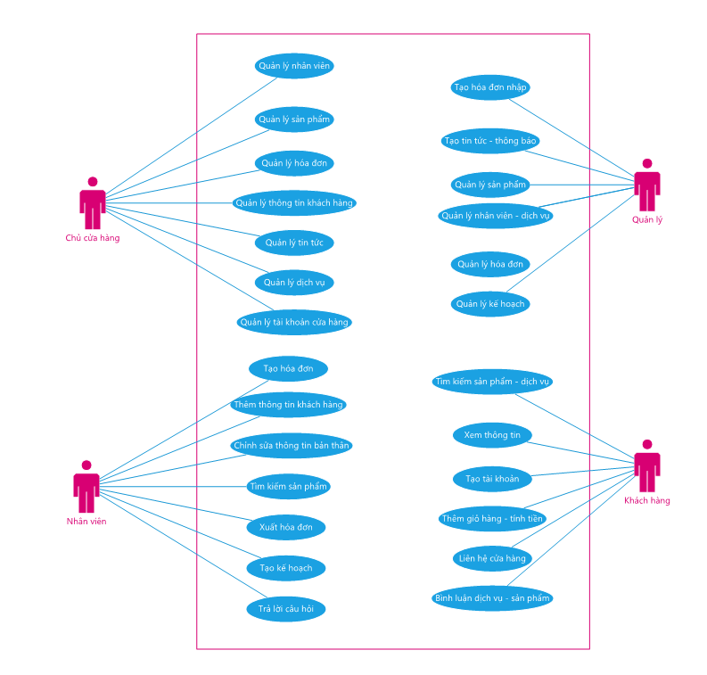
Use case

Slide 7
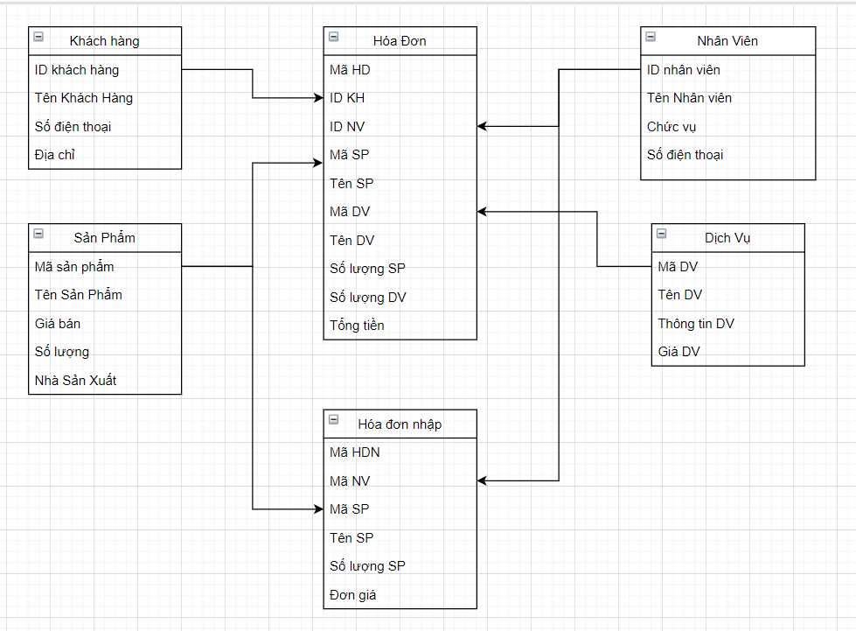
ERD

